Slide 1

ロータリーの
青少年保護のための危機管理について思うこと
shimoide@sapientist.comshimoide@sapientist.com
国際ロータリー第2660地区
青少年保護のための危機管理委員会
2018-19年度
2019-20年度
2020-21年度
委員長 片山 勉

Slide 2
本日の流れ
はじめに
ハラスメント
ＲＩの青少年保護に関する規定の変遷と要点
危機管理委員会の現状報告と課題
まとめ
ロータリーの青少年保護のための
危機管理について思うこと

Slide 3
はじめに

Slide 4
「危機」とは
自分や自分の組織にとって、
好ましくないことの全て。
自然災害、テロ、パンデミック、経済的破綻
ｅｔｃ・・・

Slide 5
危機管理の基本姿勢
「必ず起こる」との自覚と覚悟
予防、演習と業務執行におけるマニュアルの励行
発生時の想定と対策の策定
専門的知見、経験、能力、アドバイザーの確保
被害者対策、被害回復・復旧の専門チームの確保
広報マスコミ対策の研究

Slide 6
危機管理について承知しておくべき基本事項
危機は常に想像を超えて発生するもの。
突発に対して人間はすぐに反応できない。
「三人寄れば文殊の知恵」は通用しない。
注意していれば危機には必ず前兆がある。
世の中の理解や同情をあてにしてはいけない。

Slide 7
ハラスメント

Slide 8
ハラスメント＝『嫌がらせ、いじめ』
ハラスメントとは大まかに定義すると、
個人またはグループをあらゆる特性
（年齢、民族、人種、肌の色、能力、宗教、社会経済的地位、文化、性別、性的指向または性自認）に基づいて、
言葉であれ、身体的であれ、誹謗、中傷、侮辱、憤慨、
または攻撃する言動を指す。

Slide 9
セクシャルハラスメント
青少年に対して、その性別や性的指向、性自認を問わず、
間接的または直接、性的な誘いかけや性的行為の
要求をするだけでなく、大人がハラスメントとして
全く認識していない言動も、青少年がハラスメントとして
感じてしまえば、それは、すなわちハラスメントとして
判断される可能性がある。

Slide 10

日本に限らず、世界的に「ハラスメント」は大きく変化
告発し易い環境と意識の変化。
メディア報道やＳＮＳの普及により告発や配信が容易に。
いわゆる「炎上」が深刻化。
ハラスメント賛否両論型炎上が多く、口論になりやすい。
ハラスメントは、社会に問題提起できる。
社会的ステータスの高いロータリアンは、
報道の絶好のターゲット。
Notes:
日本に限らず世界的に「ハラスメント」は大きく変化
・メディア報道やＳＮＳの普及により、深刻化し、思いもよらない影響を及ぼしています。
ＲＩが危機管理をはじめるきっかけは０４－０５国際大会（大阪）ワーキンググループでロータリアンのセクハラ爆弾発言（スコットランドヤード グルド警部）
当地区では４年前に組織化
この４年間で大きな変化
・青少年の意識の変化（告発する、ＳＮＳで発信する）
（例）中高生の制服の自由化
ロータリアン・ロータリークラブはステータスが高く、報道の絶好のターゲットになる。

Slide 11
「ハラスメント」に対する意識・環境の
変化を理解する！
予防は社会の変化への対応。
私たちの周りでハラスメントが起こっている。
Notes:
日本に限らず世界的に「ハラスメント」は大きく変化
・メディア報道やＳＮＳの普及により、深刻化し、思いもよらない影響を及ぼしています。
ＲＩが危機管理をはじめるきっかけは０４－０５国際大会（大阪）ワーキンググループでロータリアンのセクハラ爆弾発言（スコットランドヤード グルド警部）
当地区では４年前に組織化
この４年間で大きな変化
・青少年の意識の変化（告発する、ＳＮＳで発信する）
（例）中高生の制服の自由化
ロータリアン・ロータリークラブはステータスが高く、報道の絶好のターゲットになる。

Slide 12
ＲＩの青少年保護に関する規定の変遷と要点

Slide 13
ＲＩの青少年保護に関する規定の変遷
「青少年保護規定」を制定
2002年
2006年
2018年
2019年
2020年

Slide 14
ＲＩの青少年保護に関する規定の変遷
「青少年保護と旅行に関する規定」制定
対象は「青少年交換留学生」
2002年
2006年
2018年
2019年
2020年

Slide 15
ＲＩの青少年保護に関する規定の変遷
「青少年保護と旅行に関する規定」改正
対象を、青少年交換留学生に加え、
ＲＹＬＡ・ＲＡＣ・ＩＡＣを追加したＲＩの
青少年奉仕プロジェクトに拡大
2002年
2006年
2018年
2019年
2020年

Slide 16
ＲＩの青少年保護に関する規定の変遷
「青少年保護と旅行に関する規定」改正
ロータリーの行動規範に１項目を追加
2002年
2006年
2018年
2019年
2020年

Slide 17
ＲＩの青少年保護に関する規定の変遷
「成人ハラスメントポリシー」の発表
「青少年保護と旅行に関する規定」の改正
2002年
2006年
2018年
2019年
2020年

Slide 18
ＲＩの青少年保護に関する規定の要点
2006年
「青少年保護と旅行に関する規定」を制定
対象：青少年交換留学生
ＲＩはハラスメントに対して、いかなる違反も法規適用する。
ゼロ容認方式
申し立てが受理された時点で全て司法機関（警察）に委ねる。
被疑者と青少年との接触を断つ。
被疑者が有罪と宣告され、それに関与したロータリアンについても、クラブは会員の身分を終結する。クラブがこれを怠った場合は、
ＲＩはその身分を終結し、クラブの認証を取り消す。

Slide 19
ＲＩの青少年保護に関する規定の要点
2006年
「青少年保護と旅行に関する規定」を制定
セクハラが起こった場合、地区役員が知った時から
７２時間以内にＲＩに報告しなければならない。
怠った場合はクラブの認証を取り消す。
ガバナー・地区委員長・クラブ会長・クラブ委員長を
対象 とした損害賠償保険への加入。
青少年交換留学生が旅行する際の手続き要項の規定と
保険に加入する。
地区に危機管理委員会を設置する。

Slide 20
ＲＩの青少年保護に関する規定の要点
2018年
「青少年保護と旅行に関する規定」を改正
対象：ＲＩの青少年奉仕プロジェクトの全てに拡大
ＲＹＬＡ・ＲＹＬＡ・ＩＡＣを追加
個人情報保護法の遵守

Slide 21
ＲＩの青少年保護に関する規定の要点
2019年
「青少年保護と旅行に関する規定」を改正
ロータリアンの行動規範に1項目を追加。
ロータリーの会合・行事、および活動においてハラスメントの
ない環境を維持することを支援し、ハラスメントの疑いが
あれば報告した人への報復が起こらないように確認する。
インターアクトの海外研修は青少年交換留学生の
旅行手続きに準ずる。

Slide 22
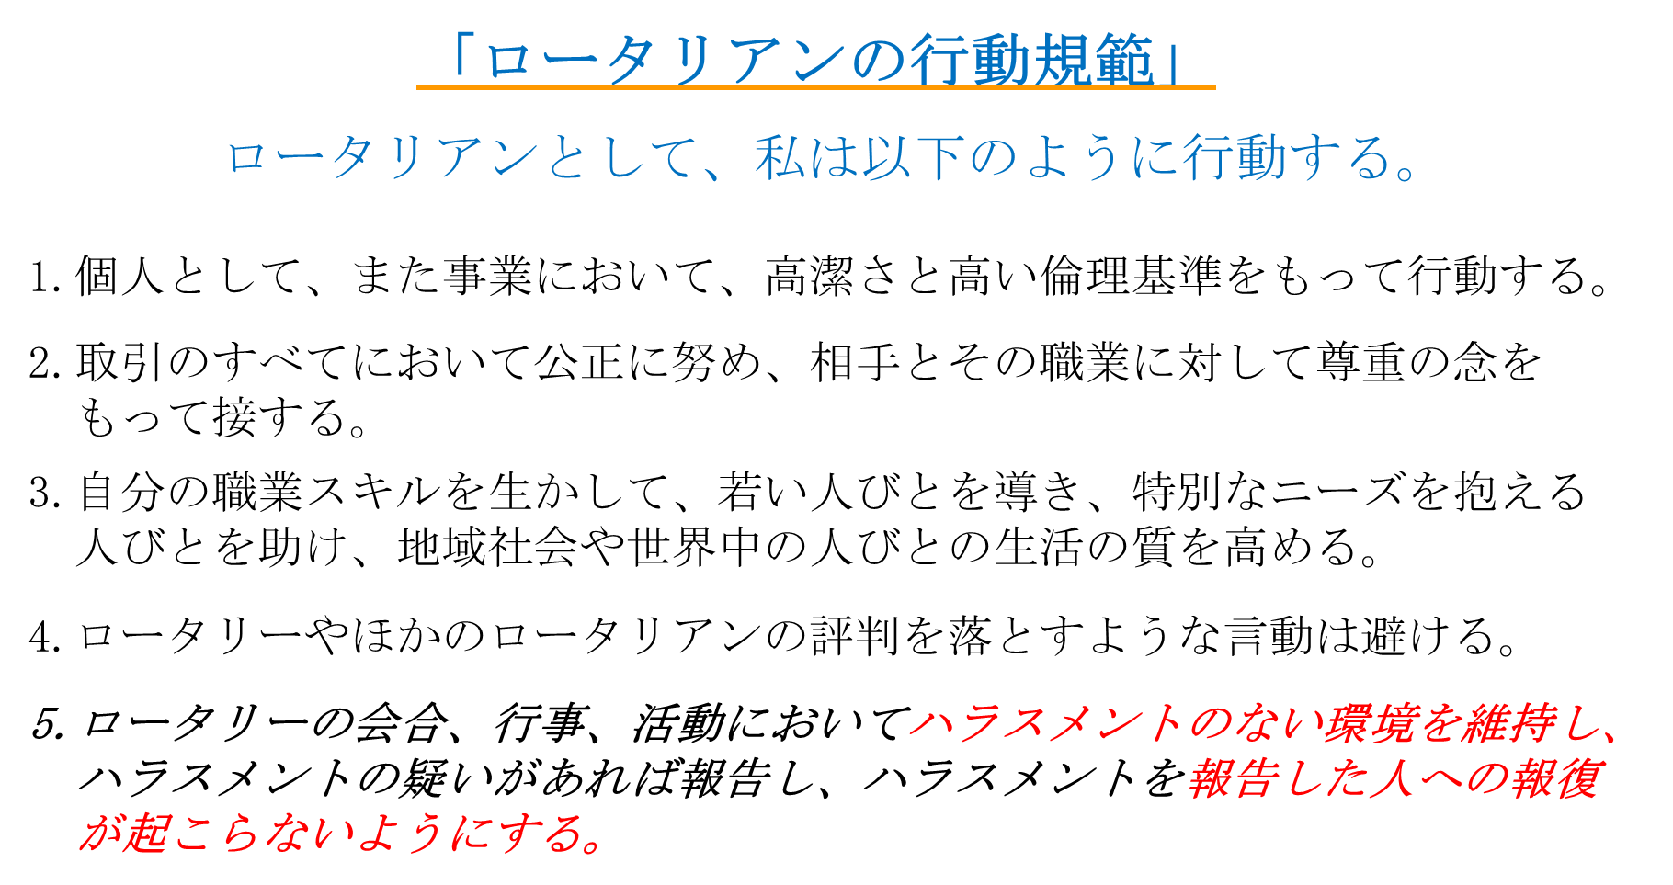
5．

Slide 23
「成人ハラスメントポリシー」の発表
「青少年保護と旅行に関する規定」を改正
2020年
「成人ハラスメントポリシー」の制定。
「青少年保護と旅行に関する規定」の改正。
ガバナーエレクト・クラブ会長エレクトは就任前に
危機管理研修を受ける。
地区は青少年保護役員を任命すべきである。

Slide 24
「成人ハラスメントポリシー」の要点
対象：クラブ・地区が実施する例会を含む会合、行事、活動の全て
犯罪行為の申し立て
（司法機関に届ける・被害者への報復禁止）
ＲＩへの報告義務（1ケ月以内）と機能の喪失
「青少年保護と旅行に関する規定」の要点
対象：クラブ・地区が実施する青少年奉仕プロジェクトの全て
セクハラだけでなく、全てのハラスメントに拡大
「性的虐待」を「虐待」に改正

Slide 25
地区危機管理委員会の現状報告と課題
改称
ロータリー青少年保護のための地区危機管理委員会
自然災害・テロ・パンデミック等 発生時の危機管理はガバナー主管事項として、地区危機管理委員会は必要なシステムを構築する。
青少年保護のための危機管理を委員会の責務とする。
地区危機管理委員会の構成（2020-21年度）

Slide 26
自然災害・テロ・パンデミック等 発生時の危機管理は
ガバナー主管事項として、地区危機管理委員会は必要な
システムを構築する。
ガバナー事務所のデータ保全措置
受け入れ奨学生の安否確認システムの構築
地区内クラブ及びロータリアンの被災状況の
確認システムの構築
危機管理積立金の増額（１千万円→２千万円）
危機発生時はガバナーに情報を提供する。
済
検討中
検討中
済

Slide 27
青少年保護のための危機管理を委員会の責務とする。
対象：全ての青少年奉仕活動（米山奨学生・
一部学友会員を含む／性別や未成年の区別なく）

Slide 28
青少年保護のための危機管理を委員会の責務とする。
対象：全ての青少年奉仕活動（米山奨学生・
一部学友会員を含む／性別や未成年の区別なく）
２４時間対応の緊急連絡先カード制作・配布

Slide 29
ハラスメント発生時のＲＩゼロ・トレランス対応の為に、
２４時間対応の緊急連絡先（名刺サイズ）制作・配布

Slide 30
青少年保護のための危機管理を委員会の責務とする。
対象：全ての青少年奉仕活動（米山奨学生・
一部学友会員を含む／性別や未成年の区別なく）
２４時間対応の緊急連絡先カード制作・配布
ロータリークラブ・ロータリアンへの啓発と研修

Slide 31

地区主催のセミナーやクラブ例会での卓話
ポスターの制作・配布
ロータリアンはセクハラと
受け止められる
行動・言動をしないことを宣言

Slide 32
青少年保護のための危機管理を委員会の責務とする。
対象：全ての青少年奉仕活動（米山奨学生・
一部学友会員を含む／性別や未成年の区別なく）
２４時間対応の緊急連絡先カード制作・配布
ロータリークラブ・ロータリアンへの啓発と研修
「青少年のためのハラスメント相談窓口」を
ガバナー事務所に設置と周知

Slide 33
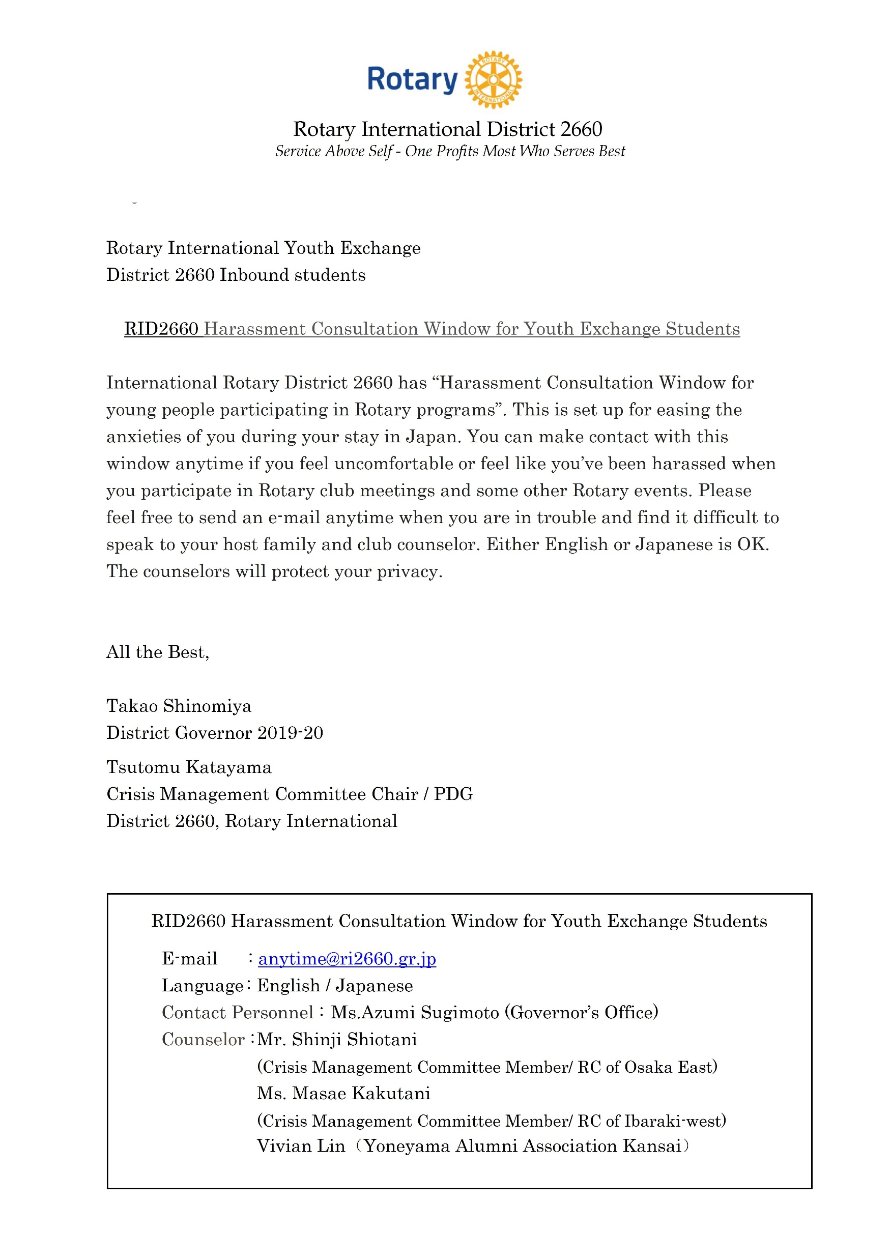
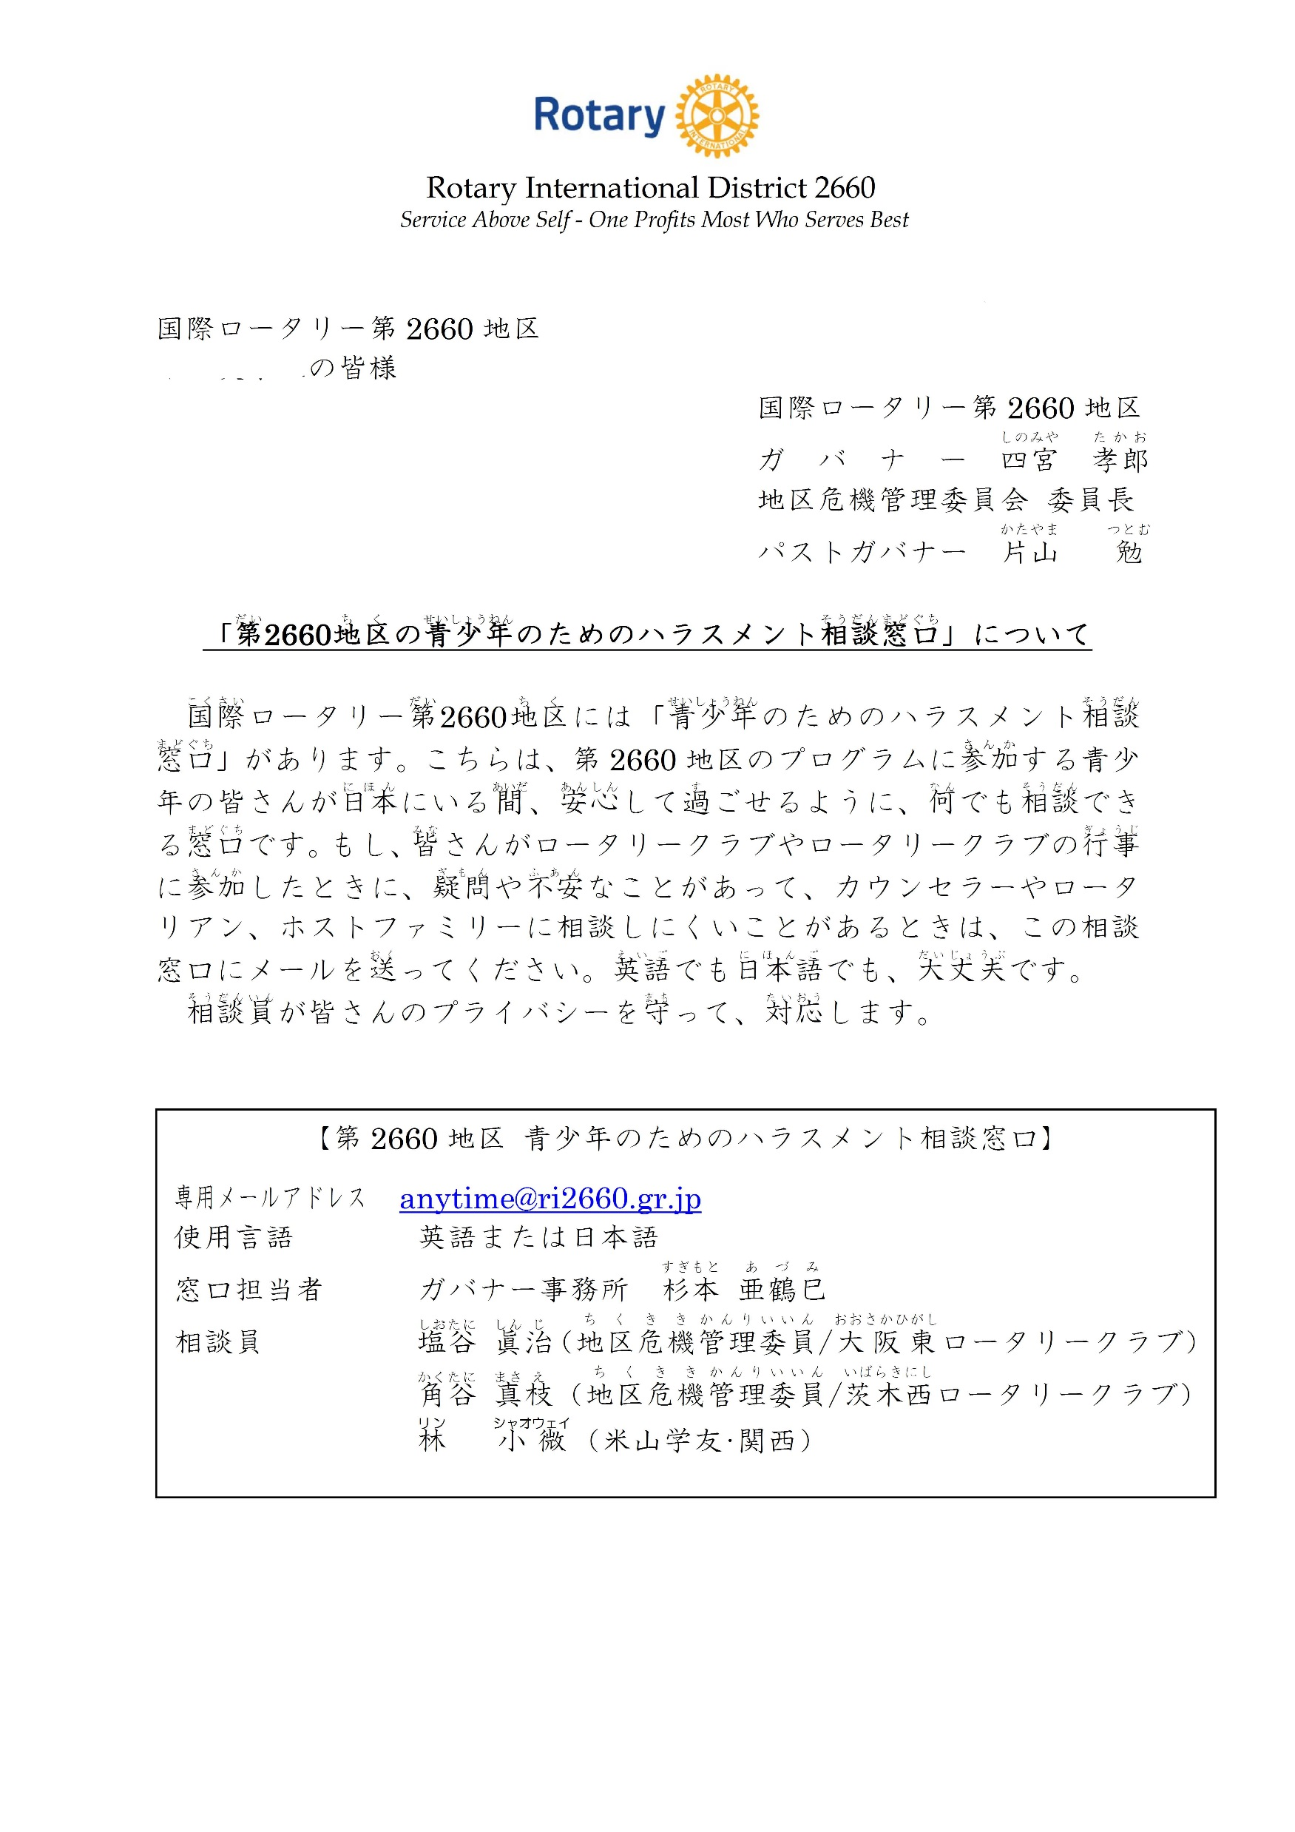

Slide 34
【第2660地区 青少年のためのハラスメント相談窓口】
専用メールアドレス anytime@ri2660.gr.jp
使用言語 英語または日本語
窓口担当者 ガバナー事務所 杉本 亜鶴巳
相 談 員 塩谷 眞治（地区危機管理委員/大阪東RC）
相 談 員 角谷 真枝（地区危機管理委員/茨木西RC）
相 談 員 林 小微（米山学友/米山奨学生学友会 関西）
対応について 相談窓口で受け付け次第、ガバナーに 報告のうえ
相談員が検討し、より専門性が必要な場合は人選し、
地区担当委員会と話し合い速やかに対応する。

Slide 35
青少年保護のための危機管理を委員会の責務とする。
対象：全ての青少年奉仕活動（米山奨学生・
一部学友会員を含む／性別や未成年の区別なく）
２４時間対応の緊急連絡先カード制作・配布
ロータリークラブ・ロータリアンへの啓発と研修
「青少年のためのハラスメント相談窓口」を
ガバナー事務所に設置と周知
青少年に対するセクハラ予防対応の手引き（案）

Slide 36
青少年保護のための危機管理を委員会の責務とする。
対象：全ての青少年奉仕活動（米山奨学生・
一部学友会員を含む／性別や未成年の区別なく）
２４時間対応の緊急連絡先カード制作・配布
ロータリークラブ・ロータリアンへの啓発と研修
「青少年のためのハラスメント相談窓口」を
ガバナー事務所に設置と周知
青少年に対するセクハラ予防対応の手引き（案）
ハラスメントの範囲拡大への対応

Slide 37
第2660地区 危機管理委員会の構成（第三者委員会）
【アドバイザー】
四宮 孝郎・・・直前ガバナー
吉田 政雄・・・地区代表幹事
【委 員 会】
片山 勉・・・会社経営
近藤 眞道・・・住 職
益田 哲生・・・弁護士
辰野 久夫・・・弁護士
塩谷 眞治・・・会社経営
角谷 真枝・・・医療（病院経営）
廣瀬 彰久・・・福祉（特養経営）
菅沼 清高・・・元・警察庁官房長
畑山 博史・・・大阪日日新聞
吉川 秀隆・・・ガバナーエレクト
青少年奉仕統括委員長
副委員長
委員長
外部構成員
外部構成員

Slide 38
地区危機管理委員会の現状報告と課題
危機管理委員長はＲＩへの報告及び
広報・マスコミへの対応を行う。
危機管理委員長が不在の場合は、
副委員長がこれを代行する。

Slide 39
地区危機管理委員会の現状報告と課題
クラブや地区委員会だけで、『こと』を進めるのではなく、クラブ会長と地区危機管理委員会が情報を共有し、一緒に行動することが重要です。
①直 ち に
②事実のみを
③正 確 に
報告を！

Slide 40
まとめ「危機管理について思うこと」
青少年奉仕＝「未来のリーダーを育てる」
ロータリーの素晴らしい活動。
クラブ・地区が積極的に実施でき、青少年が安全かつ安心な環境でロータリープログラムに参加できるように地区は支援します。

Slide 41
まとめ「危機管理について思うこと」
青少年を守ることはロータリアン・ロータリークラブを
守ることにもなります。
青少年を守る視点を最優先すべきです。
ハラスメントが起こってからの対処ではなく、
起こさないようにすることです。
分け隔てなく、陰日向なく接する。
変化を受け入れること、人としての尊厳を保つこと、
自分を磨く（高潔性・寛容の精神・品格）ことでは
ないでしょうか。

Slide 42
まとめ「危機管理について思うこと」
青少年を、
『我が子』と思うことでしょう

Slide 43
ご清聴ありがとうございました。
国際ロータリー第2660地区
青少年保護のための危機管理委員会
2018-19年度
2019-20年度
2020-21年度
委員長 片山 勉

